Slide 1
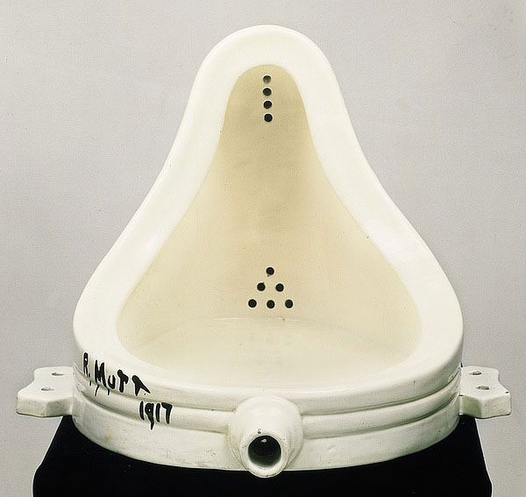
Activité : Art et technique
Quel est cet objet ?

Slide 2
Une œuvre d’art. Fontaine, de Marcel Duchamp. Musée national d'Art moderne.3e réplique. Réalisée sous la direction de l'artiste en 1964 par la Galerie Schwarz. Faïence blanche recouverte de glaçure céramique et de peinture. 63 × 48 ×35 cm.
Qu’est-ce qui différencie alors une œuvre d’art de tout autre objet technique ?

Slide 3
le mot « technê » signifiait indistinctement art et technique. On ne différenciait donc pas les deux notions, et un sculpteur d’un boulanger, par exemple. Dans la notion d’art comme dans celle de technique, nous avons une référence claire à un savoir-faire.
Platon, comme Aristote, différencient ce qui était naturel (qui vient de la nature, « phusis » en grec, qui a donné « physique ») et ce qui était artificiel (c’est-à-dire produit d’un art, « technê »). Les objets naturels sont produits par eux-mêmes (la graine devient plante par elle-même), là où les objets artificiels sont produits par une cause extérieure humaine (une chaise est produite par l’artisan).

Slide 4
L’objet d’art se caractérise par le fait qu’il n’a pas d’utilité spécifique : il est créé par l’artiste pour être contemplé, écouté, joué, etc. (tableaux, musiques, pièces de théâtres, …). L’objet technique ou artisanal, lui, a une utilité : une chaise est faite dans le but de s’asseoir, une baguette de pain pour manger, etc.
L’œuvre d’art est unique, alors que l’objet technique est reproductible, parfois à l’infini, surtout depuis le travail à la chaîne.

Slide 5
Alain (XXe), dans le Système des Beaux-Arts, explique en effet que « l’artiste diffère de l’artisan », car l’artisan suit des règles précises qu’il a en tête, et qu’il n’a pas toujours inventées, alors que l’artiste invente ses propres règles au fur et à mesure qu’il crée l’œuvre d’art : « Il est clair [que le peintre] ne peut avoir le projet de toutes les couleurs qu’il emploiera à l’œuvre dès qu’il commence ; l’idée lui vient à mesure qu’il fait […] Il est spectateur aussi de son œuvre en train de naître. Et c’est là le propre de l’artiste ».

Slide 6
Kant (XVIIIe), qui, dans la Critique de la Faculté de Juger (§46 à 48), différencie le génie scientifique de Newton, capable d’expliquer les étapes de son raisonnement innovant, du génie artistique, incapable a posteriori (=après coup) d’expliquer les règles qu’il a suivies pour produire son œuvre.
Nietzsche (XIXe) : « le génie est un long travail ».

Slide 7
Kant le remarquait déjà : la plupart des artistes commencent à imiter les techniques des artistes qui les ont précédés, avant de trouver leur originalité propre, là où ils vont pouvoir réaliser leur génie propre. Kant explique en cela que le travail de la technique artistique est ce qui fait que la nature propre de l’artiste, dont il rappelle le terme latin « genius », s’exprime. Le génie est celui qui, par son travail technique, arrive dans son œuvre d’art à exprimer son originalité.

Slide 8
Au contraire de l’art, dans le domaine de la technique, les règles du savoir-faire sont explicables. Elles sont rationnalisées, et cherchent le maximum de production pour le minimum de coût. Cette transmission, culturelle, d’un savoir-faire, est ce qui distingue en propre la technique.
Ex: Picasso : a commencé par s’inspirer des « classiques » avant de les subvertir en trouvant son propre style.

Slide 9
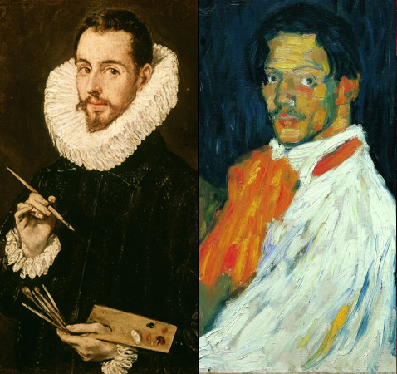
Portrait d’un artiste, (Jorge Manuel Theotokopulus) Doménikos Theotokopoulos dit « El Greco » et Yo, Picasso , Pablo Picasso (détails) succession Picasso, 2008 et Museo de bellas Artes, Séville.

Slide 10
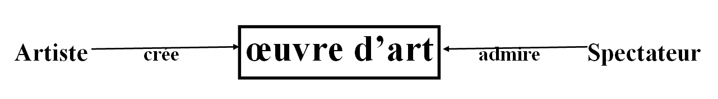
L’art se place d’emblée dans une rencontre, entre un créateur et son spectateur, sur une modalité affective. Ce que l’artiste cherche à faire, selon Bergson (Essai sur les données immédiates de la conscience, ch.I), c’est à nous « faire éprouver ce qu’il ne saurait nous faire comprendre ». En cela, l’œuvre d’art est un acte libre qui ressemble à ce que nous avons au fond de nous.

Slide 11
Par ces procédés techniques et rythmiques qu’il invente, en fonction d’une émotion qu’il éprouve sur le moment, il arrive à faire passer des sentiments au spectateur de son œuvre, abaissant ainsi « les barrières que l’espace et le temps avaient mis » entre la conscience de l’artiste au moment de créer et la nôtre, selon Bergson :
« l’objet de l’art est d’endormir les puissances actives ou plutôt résistantes de notre personnalité, et de nous amener ainsi à un état de docilité parfaite où nous réalisons l’idée qu’on nous suggère, où nous sympathisons avec le sentiment exprimé. Dans les procédés de l’art, on retrouvera sous une forme atténuée, raffinés et en quelque sorte spiritualisés les procédés par lesquels on obtient ordinairement l’état d’hypnose ».

Slide 12
Par ces procédés techniques et rythmiques qu’il invente, en fonction d’une émotion qu’il éprouve sur le moment, il arrive à faire passer des sentiments au spectateur de son œuvre, abaissant ainsi « les barrières que l’espace et le temps avaient mis » entre la conscience de l’artiste au moment de créer et la nôtre, selon Bergson :
« l’objet de l’art est d’endormir les puissances actives ou plutôt résistantes de notre personnalité, et de nous amener ainsi à un état de docilité parfaite où nous réalisons l’idée qu’on nous suggère, où nous sympathisons avec le sentiment exprimé. Dans les procédés de l’art, on retrouvera sous une forme atténuée, raffinés et en quelque sorte spiritualisés les procédés par lesquels on obtient ordinairement l’état d’hypnose ».

Slide 13
Voilà pourquoi, prenant l’exemple d’un poème réussi peu après, il explique que « le poète est celui chez qui les sentiments se développent en images, et les images elles-mêmes en paroles, dociles au rythme, pour les traduire. […Grâce au rythme] notre âme, bercée et endormie, s’oublie comme en un rêve pour penser et pour voir avec le poète ». L’art semble donc un moyen de communication de sentiments indicibles entre l’artiste et le spectateur. Comme Bergson, toujours, l’explique dans Le rire :
« Qu'il soit peinture, sculpture, poésie ou musique, l'art n'a d'autre objet que d'écarter les symboles pratiquement utiles, les généralités conventionnellement et socialement acceptées, enfin tout ce qui nous masque la réalité, pour nous mettre face à face avec la réalité même. […] L'art n'est sûrement qu'une vision plus directe de la réalité. Mais cette pureté de perception implique une rupture avec la convention utile, un désintéressement inné et spécialement localisé du sens ou de la conscience [...] »

Slide 14

Ex 1: Sonate pour piano nº 14 de Beethoven (souvent appelée Sonate au clair de lune) de 1801 fait ressentir la mélancolie de l’artiste vis-à-vis d’un amour impossible, avec la comtesse Giulietta Guicciardi, à qui il dédie cette œuvre (si le lien ne marche pas, allez ici).

Slide 15
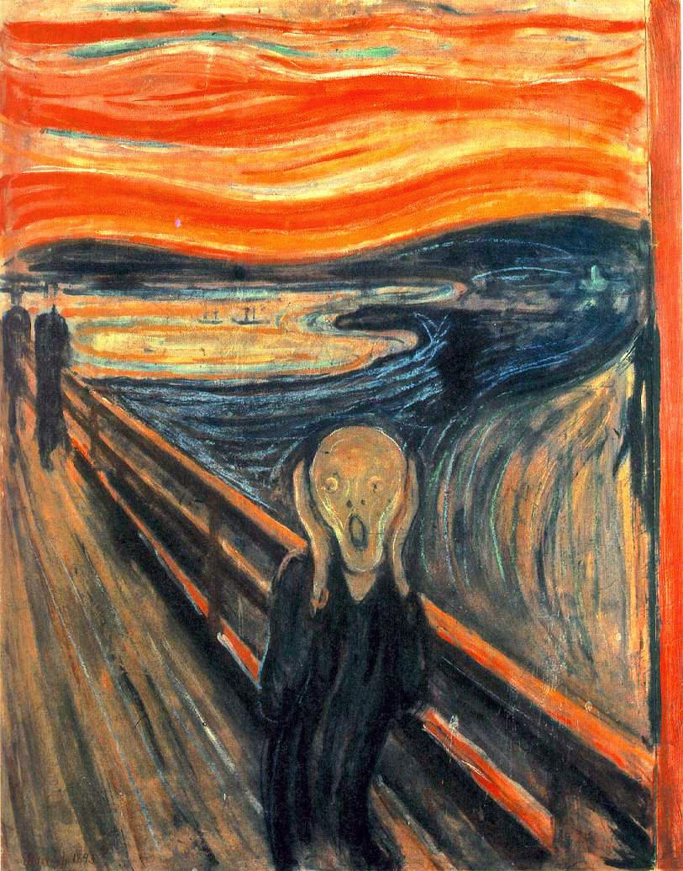
Ex 2 : Le Cri, tableau expressionniste de l'artiste norvégien Edvard Munch, peint entre 1893 et 1917

Slide 16
l’art semble aussi avoir une fonction libératrice, aussi bien pour l’artiste, qui peut exprimer ses émotions et s’en libérer, que pour le spectateur d’une œuvre. C’est ce que l’on appelle l’effet cathartique de l’œuvre d’art, du grec catharsis (purification).
Ex 1: Goethe, Les Souffrances du jeune Werther (1774) : l’auteur se libère, en mettant en scène un suicide, de ses propres tendances suicidaires. C’est ce que Freud appelle la sublimation.
Ex 2: Purger ses passions, voilà le rôle du théâtre au sein de la Cité selon Aristote (La poétique, ch.VI).

Slide 17
Utilisation politique de l’art, potentialisée par l’art de masse, selon Walter Benjamin. Exemple du cinéma hollywoodien qui aliène les masses, en leur faisant rêver les révoltes, les aventures et le bien-être, et dès lors ne plus souhaiter les réaliser dans leur vie misérable, qu’ils acceptent mieux par ce dérivatif (dans L’œuvre d’art…).
Platon rejette les artistes de sa Cité idéale, car ils jouent d’une façon imaîtrisée sur les sentiments des spectateurs (dans La République, livre X).

Slide 18
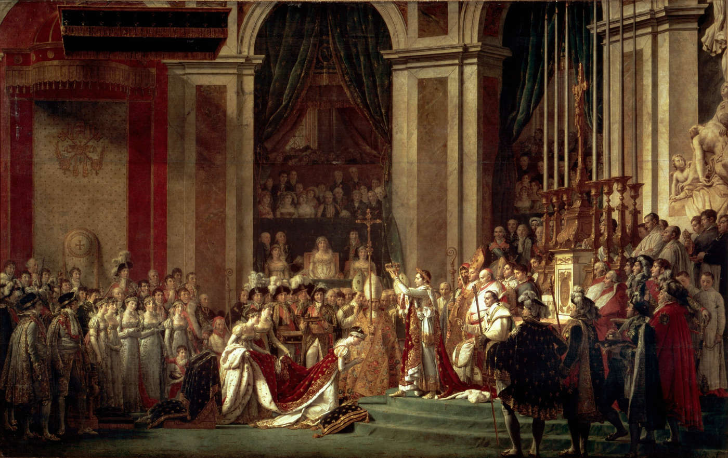
L’art propagande
Ex classique: Sacre de l'empereur Napoléon… de Jacques-Louis David (1807)

Slide 19
Walter Benjamin explique qu’un autre cinéma que le cinéma hollywoodien est possible, qui filmerait les travailleurs. Ils deviendraient alors conscients de leur propre condition d’exploitation, et se rebelleraient contre le système libéral. L’art pourrait ainsi avoir un rôle moral et politique fort. L’ironie de cet art consiste donc, pour Benjamin, dans le fait qu’il provient de la technique, mais peut tout aussi bien faire oublier l’exploitation de l’homme dans le monde technique du travail, que lui en faire prendre conscience (L’œuvre d’art…)

Slide 20
Marx : la technique est une aliénation, une dépossession de l’individu par les objets-outils qu’il manipule toute la journée, de manière répétitive, de par le travail à la chaîne très présent à son époque. Une illustration de cette thèse est présente dans Les temps modernes de Charlie Chaplin. L’être humain survit par son travail, qui lui laisse peu de temps, et il ne peut s’épanouir en lui puisqu’il ne possède pas ce qu’il produit. Le salaire n’est là que pour qu’il survive, et, ainsi, consomme.

Slide 21

Extrait des Temps modernes de C. Chaplin (1936)
Source : http://youtu.be/iFrbLOryGjU

Slide 22
« Le travail du paysan ne provoque pas la terre cultivable. Quand il sème le grain, il confie aux forces de croissance et il veille à ce qu’elle prospère. [… Or] la culture des champs, elle aussi, a été prise dans le mouvement aspirant d’un mode de culture d’un autre genre, qui requiert la nature. Il la requiert au sens de la provocation. L’agriculture est aujourd’hui une industrie d’alimentation motorisée. L’air est requis pour la fourniture d’azote, le sol pour celle de minerais. [...]
À partir de la mise en place de l'énergie électrique, le fleuve du Rhin apparaît, lui aussi, comme quelque chose de commis. La centrale n'est pas construite dans le courant du Rhin comme le vieux pont de bois qui depuis des siècles unit une rive à l'autre. C'est bien plutôt le fleuve qui est muré dans la centrale. Mais le Rhin, répondra-t-on, demeure de toute façon le fleuve du paysage. Soit, mais comment le demeure-t-il ? Pas autrement que comme un objet pour lequel on passe une commande, l'objet d'une visite organisée par une agence de voyages, laquelle a constituée là-bas une industrie de vacances. […]
La menace qui pèse sur l'homme ne provient pas en premier lieu des machines et appareils de la technique, dont l'action peut éventuellement être mortelle. La menace véritable a déjà atteint l'homme dans son être. »
HEIDEGGER, La question de la technique.

Slide 23
Pour Heidegger, la technique nous fait avoir un rapport au réel transformé, n’étant plus en harmonie avec la nature. La technique n’est plus qu’un instrument de productivité, alors que la technê grecque valorisait autant le « savoir » que le « faire ».
Descartes voulait que l’homme, par les progrès techniques, « se rende comme maître et possesseur de la nature » (Discours de la méthode, VIe partie). Mais l’homme, à force de vouloir maîtriser la nature, n’a-t-il pas fini par la mépriser ? C’est toute la réflexion actuelle sur la dérive technologique et les dégâts écologiques qu’elle provoque qui est en jeu ici.

Slide 24
Les nouvelles formes d’aliénation par la technique : Toni Négri, M. Hardt: Empire, Multitude : le travailleur se croit libre parce qu’il travaille chez lui, mais en réalité il perd son « chez lui », qui devient une annexe de son travail.
De même, le fait d’être joignable à tout instant est aliénant (mail, téléphones portables). « L’homme ne peut vivre sans coulisses », nous disait Arendt (dans La vie de l’esprit), sans sphère privée.

Slide 25
Selon Arendt, la technique est un « déjà-là », auquel l’homme doit adapter sa pensée et son action. Rejeter la technique n’a aucune chance d’aboutir ; tenter d’en penser l’usage le plus libérateur pour l’homme est notre tâche par rapport à elle. La technique, donc, pose la question du progrès : est-ce que, parce qu’on PEUT faire une opération technique, on DOIT la faire ?
Hans Jonas , dans Le principe de responsabilité, montre tous les risques qu’il y a à raisonner ainsi : par son énorme pouvoir qu'il a avant tout grâce à la technique moderne, l'homme a désormais les capacités de s'autodétruire en peu de temps. C'est pourquoi il y a ici une nouvelle question qui doit entrer dans le domaine des considérations éthiques : tout ce qui peut nuire, y compris aux générations futures, doit être interdit dans l’avancée technologique.

Slide 26
Selon Arendt, la technique est un « déjà-là », auquel l’homme doit adapter sa pensée et son action. Rejeter la technique n’a aucune chance d’aboutir ; tenter d’en penser l’usage le plus libérateur pour l’homme est notre tâche par rapport à elle. La technique, donc, pose la question du progrès : est-ce que, parce qu’on PEUT faire une opération technique, on DOIT la faire ?
Hans Jonas , dans Le principe de responsabilité, montre tous les risques qu’il y a à raisonner ainsi : par son énorme pouvoir qu'il a avant tout grâce à la technique moderne, l'homme a désormais les capacités de s'autodétruire en peu de temps. C'est pourquoi il y a ici une nouvelle question qui doit entrer dans le domaine des considérations éthiques : tout ce qui peut nuire, y compris aux générations futures, doit être interdit dans l’avancée technologique.

Slide 27
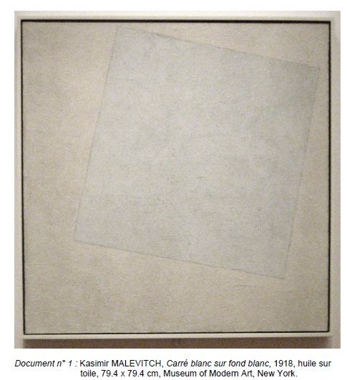
Le rapport art / réalité: doit-il la représenter ?

Slide 28
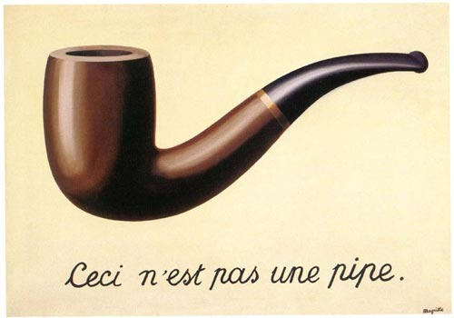
La mimésis (imitation – représentation)
La Trahison des images (1929, huile sur toile, 62 x 81 cm, Art Institute of Chicago) est un des tableaux les plus célèbres de René Magritte. Il représente une pipe, mais n’en est pas une !

Slide 29
Remise en cause du caractère de représentation du réel dans l’art, et même de la notion d’œuvre d’art comme objet : Goodman dans Manières de faire des mondes, montre que l’œuvre d’art n’est pas une chose, mais un événement, dont le sens peut changer en fonction du contexte dans lequel nous vivons cet événement (une œuvre d’art à une époque donnée ne le sera peut-être plus par la suite, et inversement) ?

Slide 30
Hegel, déjà, au XIXe siècle se moquait en effet des artistes voulant imiter le réel, tel Zeuxis dans l’Antiquité qui « peignait des raisins qui avaient une apparence tellement naturelle que des pigeons s’y trompaient et venaient les picorer, et Praxeas peignit un rideau qui trompa un homme, le peintre lui même. [...] Au lieu de louer des œuvres d’art, parce qu’elles ont réussi à tromper des pigeons et des singes, on devrait plutôt blâmer ceux qui croient exalter la valeur d’une œuvre d’art en faisant ressortir ces banales curiosités et en voyant dans celles ci l’expression la plus élevée de l’art. [...] D’une façon générale, il faut dire que l’art, quand il se borne à imiter, ne peut rivaliser avec la nature, et qu’il ressemble à un ver qui s’efforce en rampant d’imiter un éléphant » (Introduction à l’Esthétique).

Slide 31
Le problème du jugement du goût : on voudrait que ce qui nous plaît plaise aussi aux autres. Mais on ne peut leur montrer que ce que l’on trouve beau l’est en vérité. Voilà pourquoi Kant explique que « Est beau ce qui plaît universellement [on aimerait que cela plaise à tous] sans concept [mais on ne peut démontrer à tous que ce que l’on trouve beau l’est réellement] » dans la Critique de la Faculté de Juger (§6). Le beau n’est pas le seul agrément des sens ; il fait participer notre intelligence, qui peut d’autant mieux apprécier l’originalité de l’œuvre qu’elle en connait beaucoup de par la culture qu’elle a. Du beau, « on peut en discuter, mais pas en disputer » (on ne peut trancher un vainqueur).

Slide 32
Aristote mettait déjà au jour que nous pouvons prendre plaisir à la contemplation de la représentation de quelque chose qui nous répugnerait si nous avions à le voir dans la réalité. Ainsi, nous pouvons prendre plaisir à contempler un cadavre bien peint, là où le même cadavre dans le réel nous répugnerait (La poétique, ch.IV). Cette idée est reprise et développée par Kant pour qui « L’art n’est pas la représentation d’une belle chose, mais la belle représentation d’une chose » (Critique de la Faculté de Juger, §48).

Slide 33
Deux citations synthétiques :
« L'art ne reproduit pas le visible ; il rend visible » (Paul Klee)
« L’œuvre d’art est une finalité sans fin » (Kant, Critique de la Faculté de Juger) : c’est une œuvre qui est finalisée, suivant un certain ordre, mais qui n’a pas de but propre, contrairement à un objet technique.

Slide 34
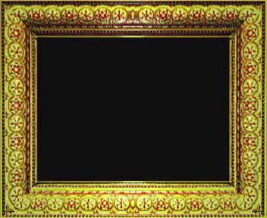
D’Art d’Art sur L’origine du monde de Courbet (1866) :
- Source : http://youtu.be/QbL5k9jOInU (Art, réalisme, censure)

Slide 35

L’œuvre d’art n’a-t-elle de valeur et de sens qu’au sein d’une culture donnée ?
Extrait de « Rendez-vous en Terre inconnue »

Slide 36

D'Art d'Art - Eugène Delacroix - La liberté guidant le peuple
Source : http://youtu.be/kRO0JU-HVms
(Art, société, histoire)

